Slide 1
Solaranlagen auf dem eigenen Dach
Adligenswil, 24. Oktober 2024

Slide 2
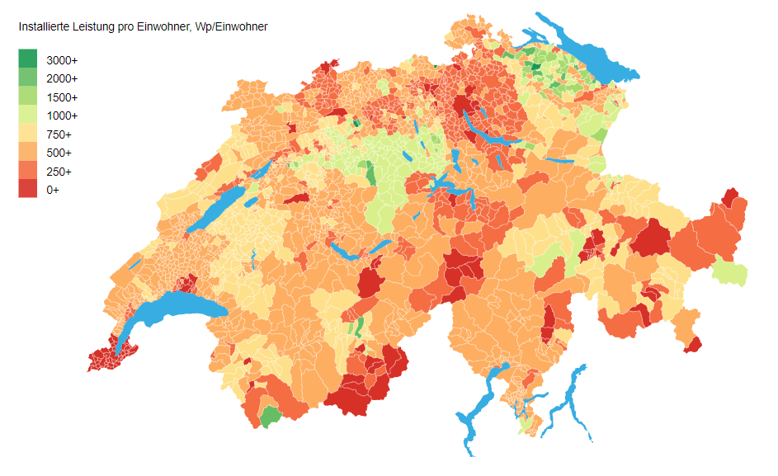
Im Kanton Luzern ist viel passiert
Installierte PV-Leistung pro Einwohner (in Watt Peak)
CKW: 1’304 Wp
Elektra Jegenstorf: 1174 Wp
Onyx Energie: 1’158 Wp
Groupe E: 1081 Wp
Repower: 1002 Wp
Quelle: VESE (www.pvpower.ch)

Slide 3
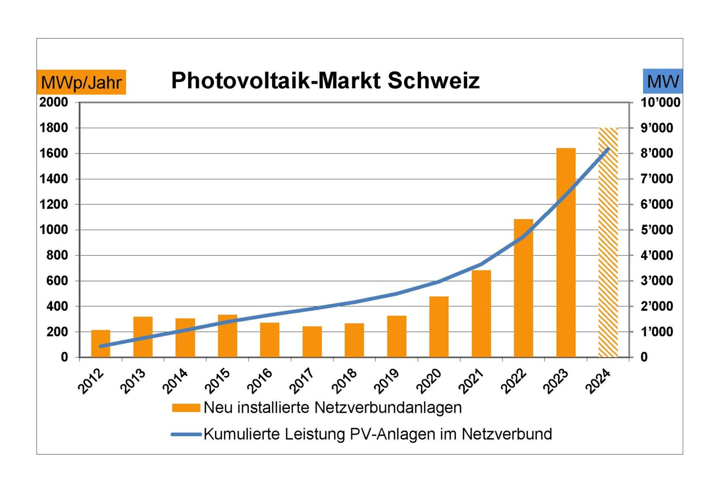
Wir sind gut unterwegs
Ziel Stromgesetz 2035: 35 TWh neue erneuerbare Energien

Slide 4
Warum ist der CKW-Stromtarif höher als die Rückliefervergütung?
Stromtarif 2024
30.99
Rp./kWh*
Mindestvergütung Solarstrom 6.60
Rp./kWh (ab Q2/2024, inkl. HKN)**
vs.
Stromtarif 2025
21.12
Rp./kWh*
*Profil H4 (Vierpersonenhaushalt, Verbrauch 4'500 kWh) / Standardtarif / CKW Classic Strom
**Mindestvergütung für Anlage bis 30kW, falls BFE-Referenzmarktpreis <4.6 Rp./kWh fällt

Slide 5
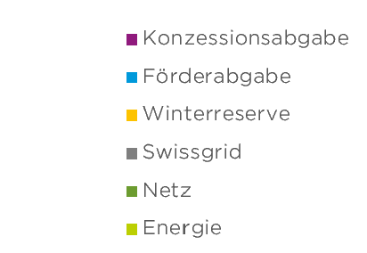
Stromtarif – mehr als «nur» Strom
Zusammensetzung CKW ClassicStrom 2024
Netz & Abgaben: 48%
Energie: 52%
2025
8.5

Slide 6
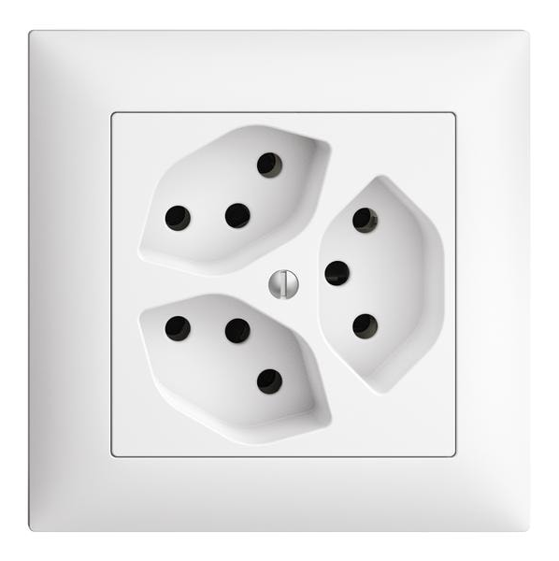
Unterschiede bei der Wertigkeit des Stroms
16.2
Rp./kWh (2024)
8.50
Rp./kWh (2025)
vs.
6.60
Rp./kWh (ab Q2/2024, inkl. HKN)*
Strom rund um die Uhr, 365 Tage, bei jedem Wetter
Angebot folgt der Nachfrage
Versorgungssicherheit bei CKW: 99.997%
Strom während rund 1000 Volllaststunden pro Jahr
Angebot folgt dem Wetter
Kannibalisierung wird sich verschärfen, je mehr Solar im System ist
**Mindestvergütung für Anlage bis 30kW, falls BFE-Referenzmarktpreis <4.6 Rp./kWh fällt

Slide 7
Wieso bezahlt CKW nicht einfach mehr?
Spotmarktpreis CH (EUR/MWh) am Sonntag, 20.10.2024
CKW setzt den Solarstrom wieder am Markt ab
Falls CKW eine Vergütung über dem Marktpreis bezahlen würde, müssten die Mehrkosten von der Allgemeinheit über höhere Tarife finanziert werden
EUR/MWh
00:00
12:00
23:00

Slide 8
Ausblick: Überschuss im Sommer nimmt zu
Stromgesetz erlaubt Abregelung
Neues Stromgesetz schafft die Möglichkeit, dass Verteilnetzbetreiber Produktionsspitzen abregeln können.
Durch eine Limitierung der Einspeiseleistung kann der Netzausbau deutlich reduziert werden – ohne relevante Mengen Energie zu verlieren.
Strom kann lokal weiterhin verbraucht werden.
3%
Leistungsbegrenzung (in%)
97%
Quelle: Verein Smart Grid Schweiz

Slide 9
Was heisst das für die Zukunft?
4 Thesen
Eigenverbrauch bleibt stabile Finanzierungsquelle
Winterstrom deutlicher wertvoller als Sommerstrom
Nicht jede Kilowattstunde kann eingespeist werden
Flexibilität bekommt einen Wert

Slide 10
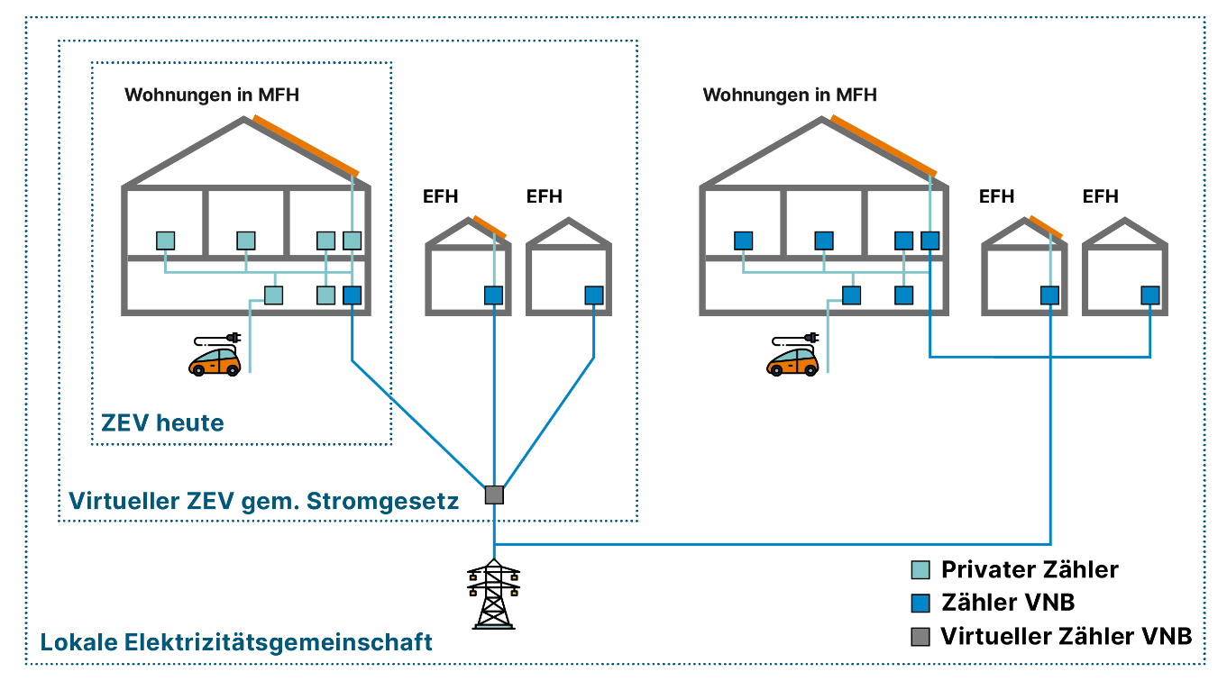
Stromgesetz bringt viele Neuerungen
Auswahl
LEG/vZEV
Teil-Solidarisierung Anschlussleitungen
Gleitende Marktprämie
Erleichterung für Fassaden-PV
Harmonisierte Vergütung zu Referenzmarktpreis und Mindestvergütungen
Regelung zur Flexibilität
Rückerstattung Netznutzungsentgelt für Speicher (mit Eigenverbrauch)
Grundversorgung

Slide 11
Stromgesetz: Timeline zur Umsetzung
Aktueller Plan BFE*
Paket 1
Virtuelle ZEV
Teil-Solidarisierung Anschlussleitungen
Nationales Interesse PV ab bestimmter Grösse und Bedeutung und Festlegung geeigneter Gebiete durch Kantone
Wahl zwischen gleitenden Marktprämie und Investitionsbeiträge für PV ab 150kW
Paket 2
Erleichterung für Fassadenanlagen (grundsätzlich kein Baubewilligungsverfahren mehr)
Paket 3
Lokale Elektrizitätsgemeinschaften
Harmonisierte Vergütung zu Referenzmarktpreis und Mindestvergütungen
Flexibilität (Abregelung)
Rückerstattung Netznutzungsentgelt für Speicher (mit Eigenverbrauch)
Messwesen (insbesondere Höhe Messtarif)
1.1.2025
Sommer 2025
1.1.2026
*Vorbehältlich Entscheid Bundesrat

Slide 12
Stromgesetz: Timeline zur Umsetzung
Aktueller Plan BFE*
Paket 1
Virtuelle ZEV
Teil-Solidarisierung Anschlussleitungen
Nationales Interesse PV ab bestimmter Grösse und Bedeutung und Festlegung geeigneter Gebiete durch Kantone
Wahl zwischen gleitenden Marktprämie und Investitionsbeiträge für PV ab 150kW
Paket 2
Erleichterung für Fassadenanlagen (grundsätzlich kein Baubewilligungsverfahren mehr)
Paket 3
Lokale Elektrizitätsgemeinschaften
Harmonisierte Vergütung zu Referenzmarktpreis und Mindestvergütungen
Flexibilität (Abregelung)
Rückerstattung Netznutzungsentgelt für Speicher (mit Eigenverbrauch)
Messwesen (insbesondere Höhe Messtarif)
Verordnungen: November 2024
Verordnungen: Q1/2025
1.1.2025
Sommer 2025
1.1.2026
*Vorbehältlich Entscheid Bundesrat

Slide 13
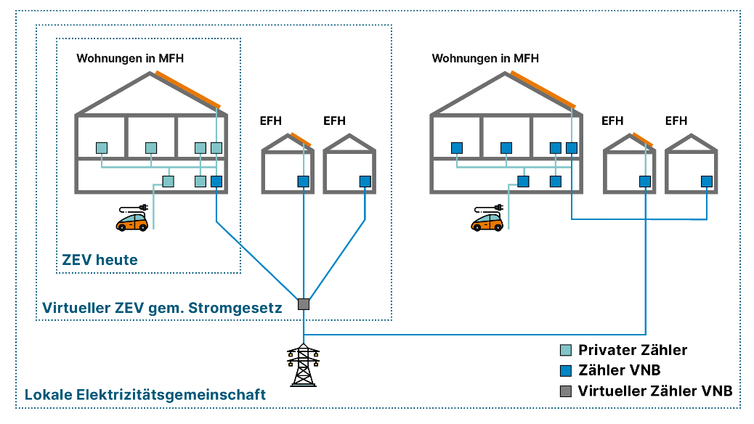
Lokale Elektrizitätsgemeinschaft
Disclaimer: Stand Verordnungsentwurf
Gesetz
Gleiche Netzebene
Gleicher VNB
Örtlich nahe beieinander, max. 1 Gemeinde
LEG-Teilnehmer bleiben VNB-Kunden
Kein Pooling für Marktzugang
VNB macht Abrechnung, LEG kann andere Aufteilung vereinbaren
Verordnung
Höhe Abschlag auf Netznutzungsentgelt (30 Prozent bei Netzebene 5 oder 7)
15 Prozent bei Netzebene 5 und 7
Höhe der Mindestleistung der eigenen Produktion in LEG (20%)
Messtarif
Notes:
An einer LEG können sich Prosumer, Speicherbetreiber, «normale» Endverbraucher und Erzeuger beteiligen
Die Teilnahme an mehrere LEG ist ausgeschlossen.
Kein Pooling für Marktzugang, aber:
Teilnahme marktberechtigter Kunden in einer LEG sind erlaubt.
Teilnahme nicht marktberechtigter Endkunden darf die Teilnahme an einer LEG nicht zur Umgebung der Grundversorgung missbraucht werden. Reststrombezug der nicht marktberechtigter Endkunden alleine vom Grundversorger.
Eine LEG kann den Preis der intern erzeugten Elektrizität frei bestimmen. Sie kann auch für die Ver-rechnung der Netzentgelte eigene Regelungen treffen.
Betrifft nur Nutzung. Siehe nächste Folie. Teilnehmende müssen alle auf einer Netzebene sein. (Pech oder Glück aufgrund der Trafokreise)

Slide 14
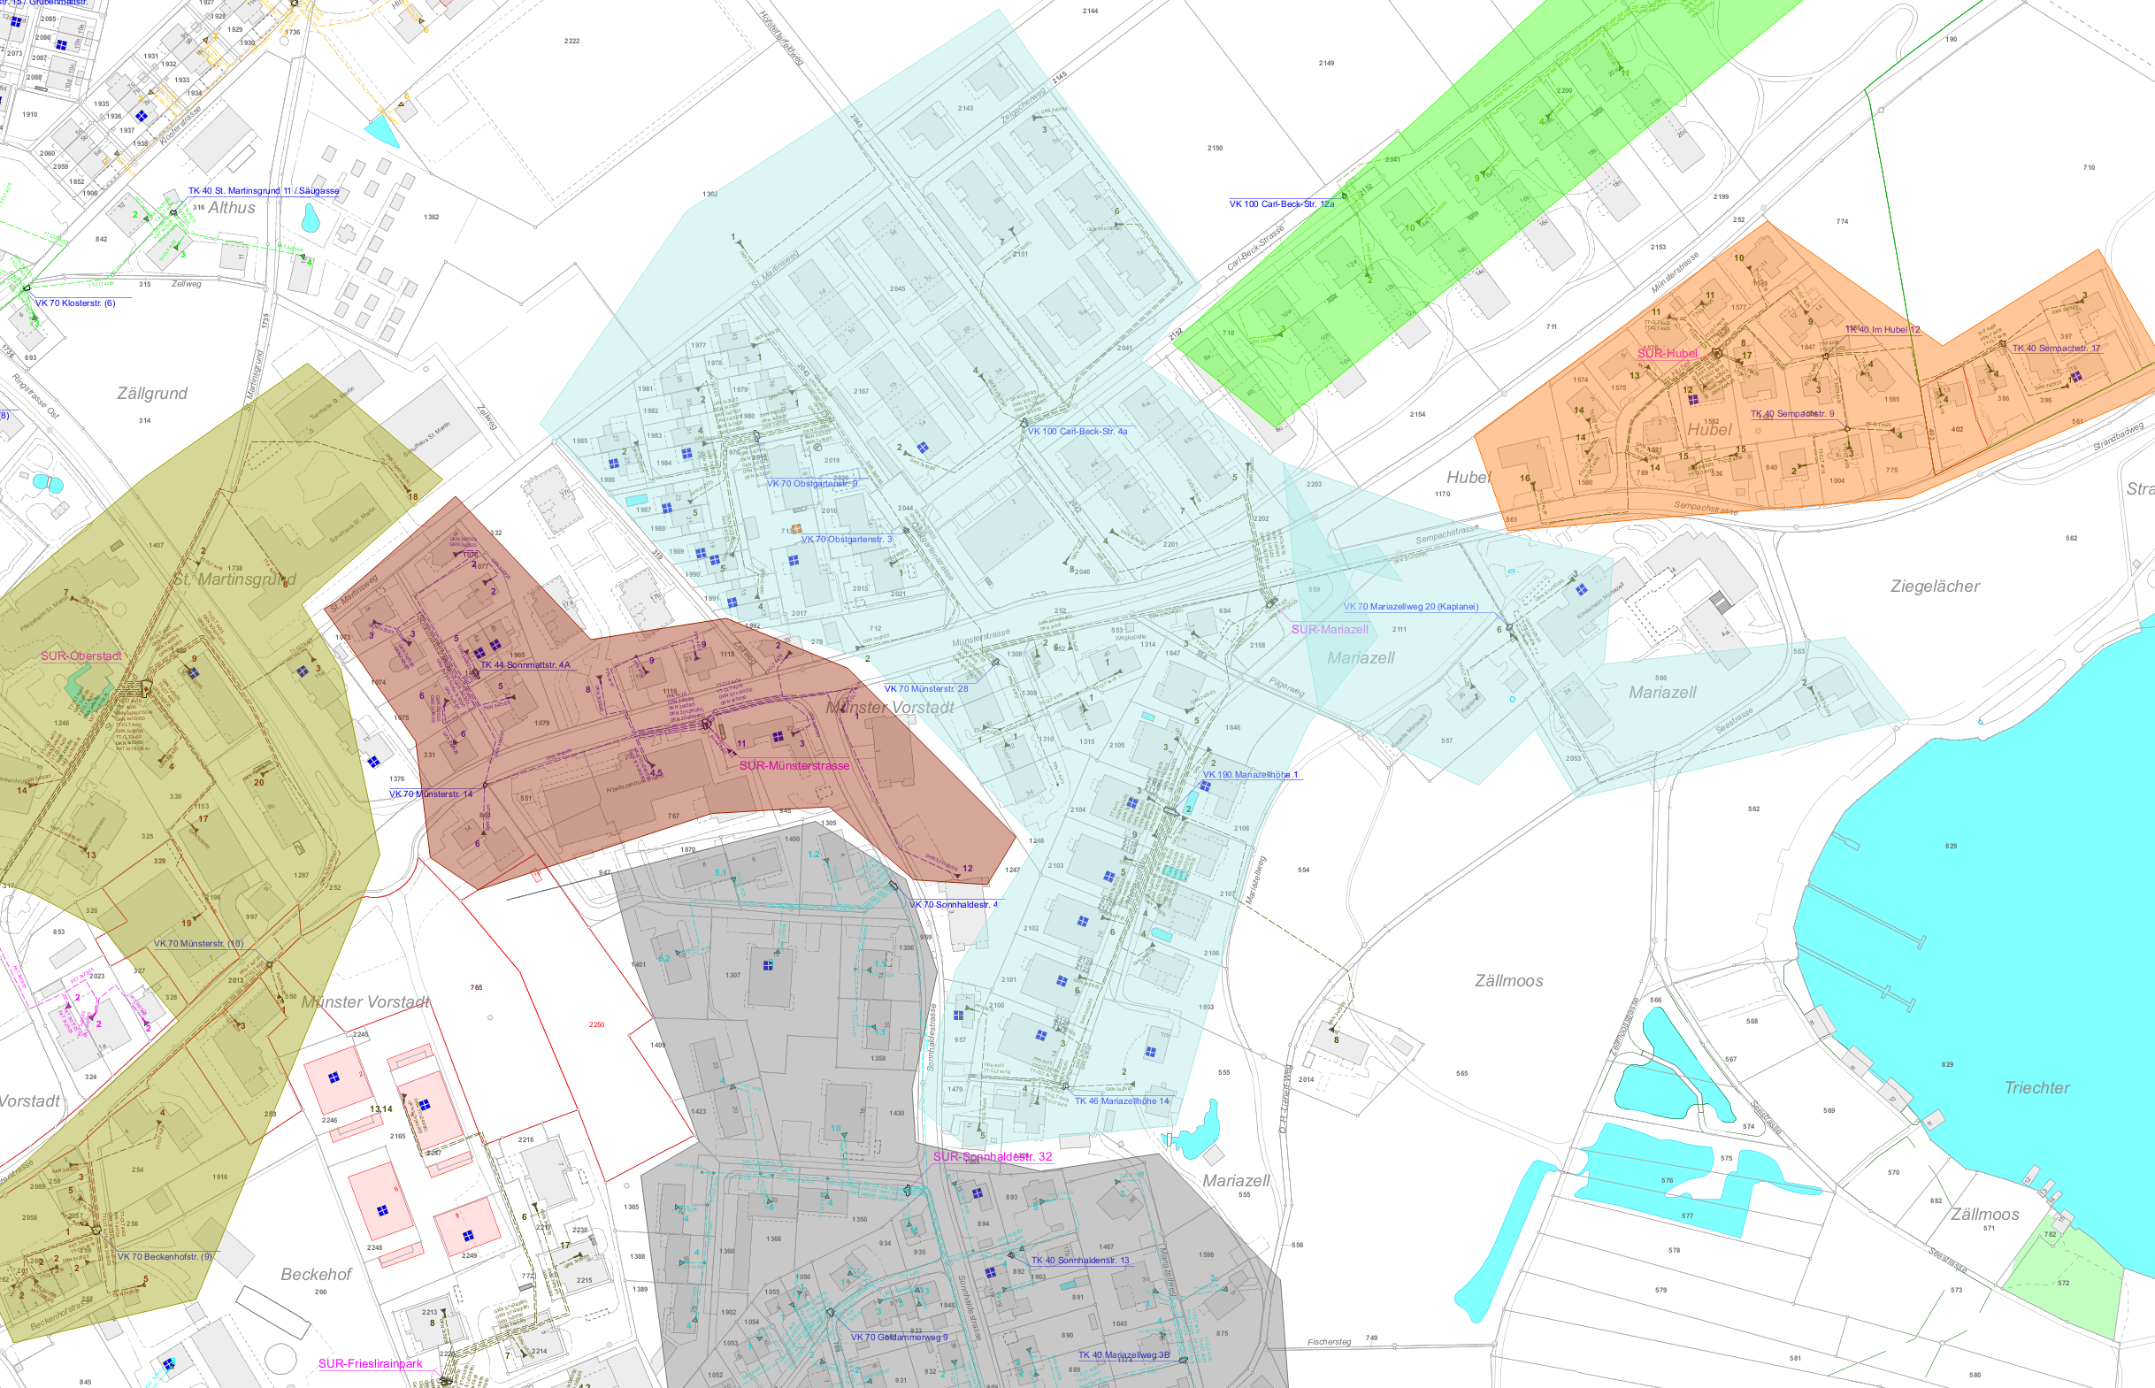
Was heisst das konkret?
Disclaimer: Stand Verordnungsentwurf
Umfasst die LEG einen Trafokreis = 30 Prozent Abschlag auf Netznutzungsentgelt für internen Austausch (selbstproduzierter Strom)
Umfasst die LEG mehrere Trafokreise = 15 Prozent Abschlag auf Netznutzungsentgelt für internen Austausch
Alle übrigen Kosten fallen unverändert an (externer Strombezug, Netzzuschlag, Konzessionsabgabe, Winterreserve…)

Slide 15
Virtueller ZEV
Disclaimer: Stand Verordnungsentwurf
Gesetz
Nutzung Anschlussleitung
Nutzung VNB-Zähler
Verordnung
Technische Details
Höhe Messtarif

Slide 16
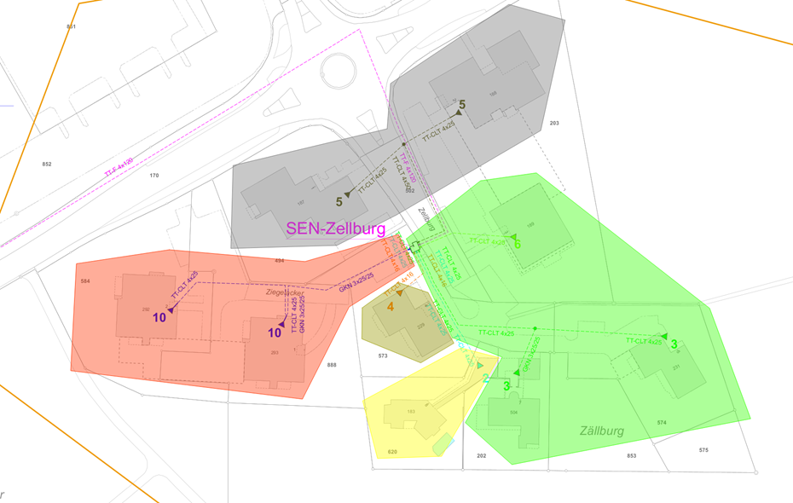
Was heisst das konkret?
Disclaimer: Stand Verordnungsentwurf
Möglich bei gleichem Anschlusspunkt
Zum Beispiel Sammelschiene Verteilkabine oder Muffe
Kein Rückbau der Anschlüsse
Nutzung der bestehenden Zähler (VNB fasst Messpunkte zu ZEV zusammen)

Slide 19
Backup

Slide 20
Good News
Tiefste Strompreise in der Schweiz.
CKW liegt auf Rang 19. aller Schweizer EVU.
Durchschnittshaushalt zahlt im CKW-Gebiet über 350 Franken weniger (verglichen mit Schweizer Median-Preis)
Quelle: ElCom (2025, Profil H4)

Slide 21
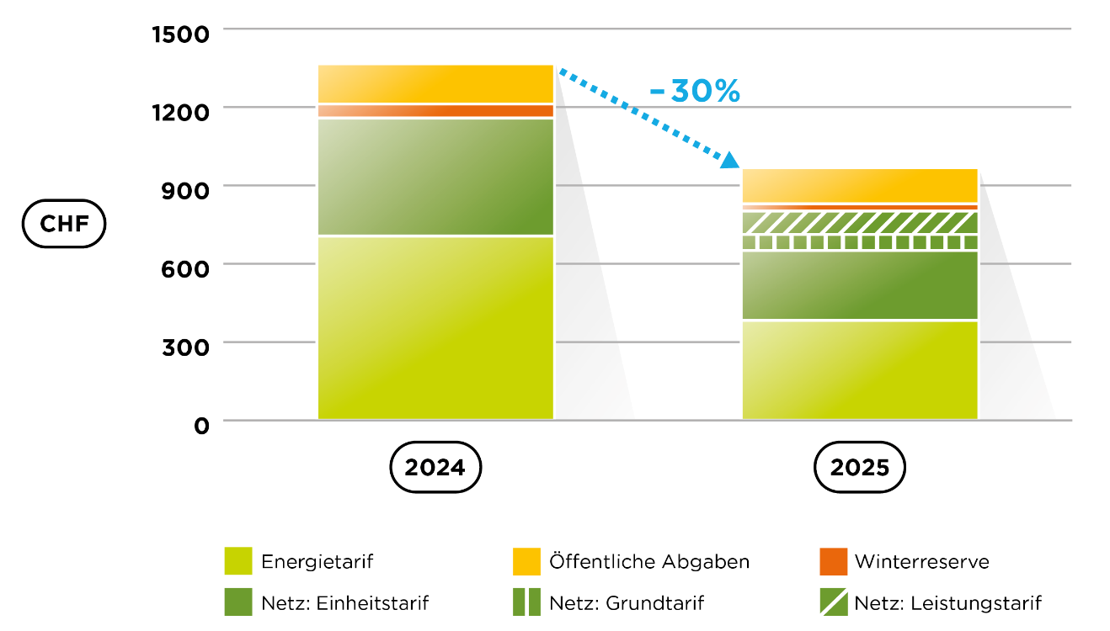
Tarife: Was ändert 2025?
CKW-Tarife sinken per 2025 deutlich
Veralteter Doppeltarif fällt weg
Neuer Netz-Leistungstarif belohnt Kunden, die das Netz nicht mit hohen Leistungsspitzen belasten
Neue Struktur mit Grundtarif (künftigem Messtarif)
1
3
4
2
Profil H4 (durchschnittlicher Vierpersonenhaushalt mit einem Verbrauch von 4'500 kWh) / Standardtarif / CKW Classic Strom

Slide 22
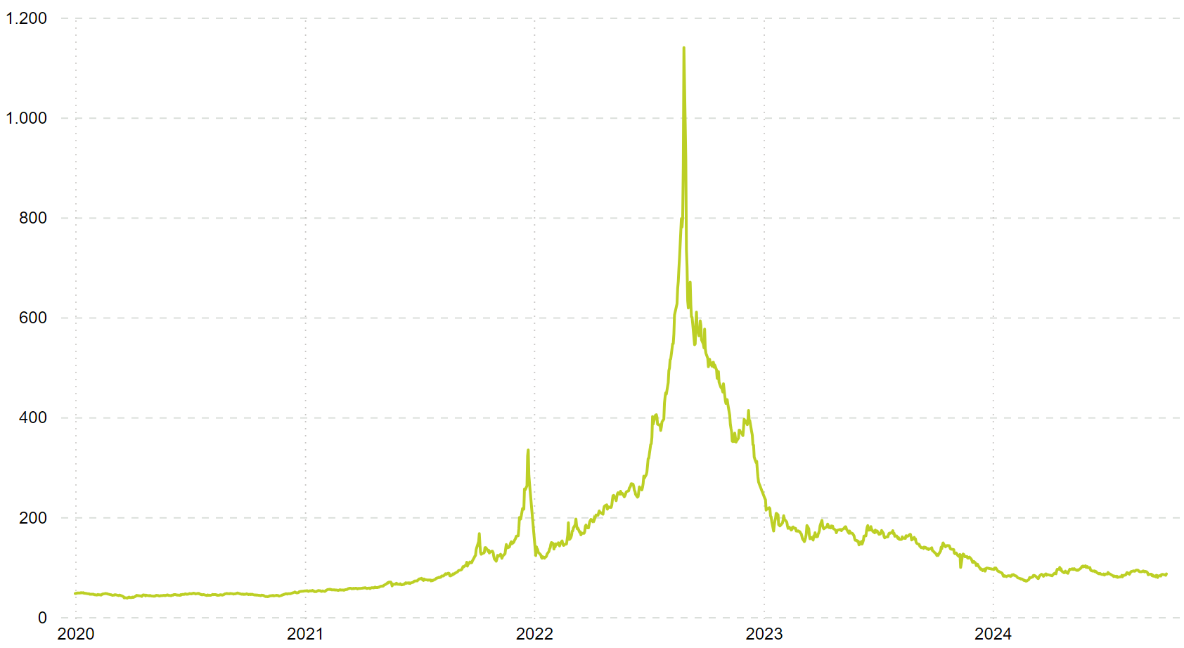
Entwicklung Strommarktpreise
Frontjahr Schweiz (in EUR/MWh)

Slide 23
Was bedeutet dies für die CKW-Tarife?
2023-2025
Festlegung Tarif 2023
Festlegung Tarif 2024
Festlegung Tarif 2025

Slide 24
Ausblick
Neues Tarifsystem schafft Basis für mehr Innovation
Sommer-Winter-Tarif
CKW beabsichtigt mittelfristig die Einführung von unterschiedlichen Sommer- und Wintertarifen. Tagsüber im Sommer wird die Schweiz dank des grossen Zubaus von PV-Anlagen verstärkt Stromüberschüsse haben. Dadurch werden die Preise im Sommer tiefer, während sie im Winter steigen.
Dynamische Tarife
Zusätzlich könnten künftig Leistungsspitzen dynamisch bepreist werden. CKW wird solche Modelle als Wahltarif prüfen. So könnte gezielt ein Anreiz geschaffen werden, Strom an sonnigen Tagen über den Mittag zu verbrauchen. Oder umgekehrt das Netz während hoher Belastungen zu entlasten.

Slide 25
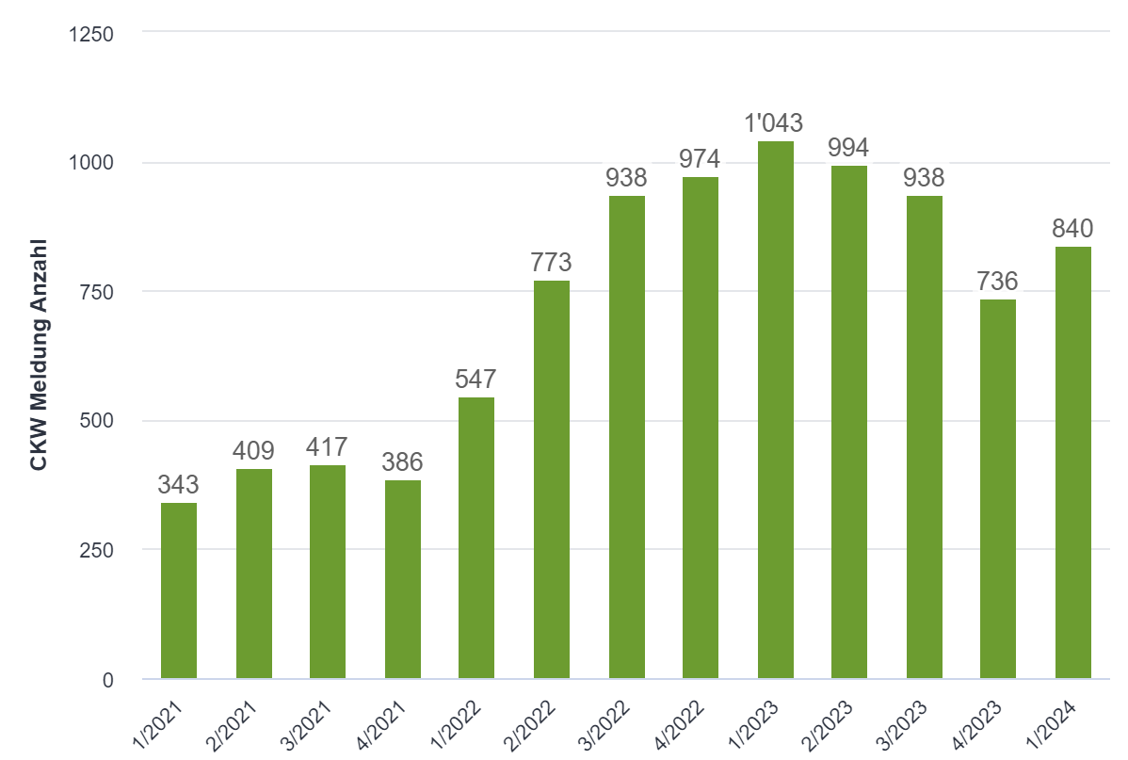
Entwicklung der Anschlussgesuche für neue PV-Anlagen bei CKW
Netzanschlussgesuche haben in den letzten Jahren stark zugenommen:
2021: 1'555 Gesuche
2022: 3'232 Gesuche
2023: 3'713 Gesuche
Notes:
VNBs machen Energiewende erst möglich! Stehen vor grossen Herausforderungen und werden fälschlicherweise manchmal als Verhinderer hingestellt.

Slide 26
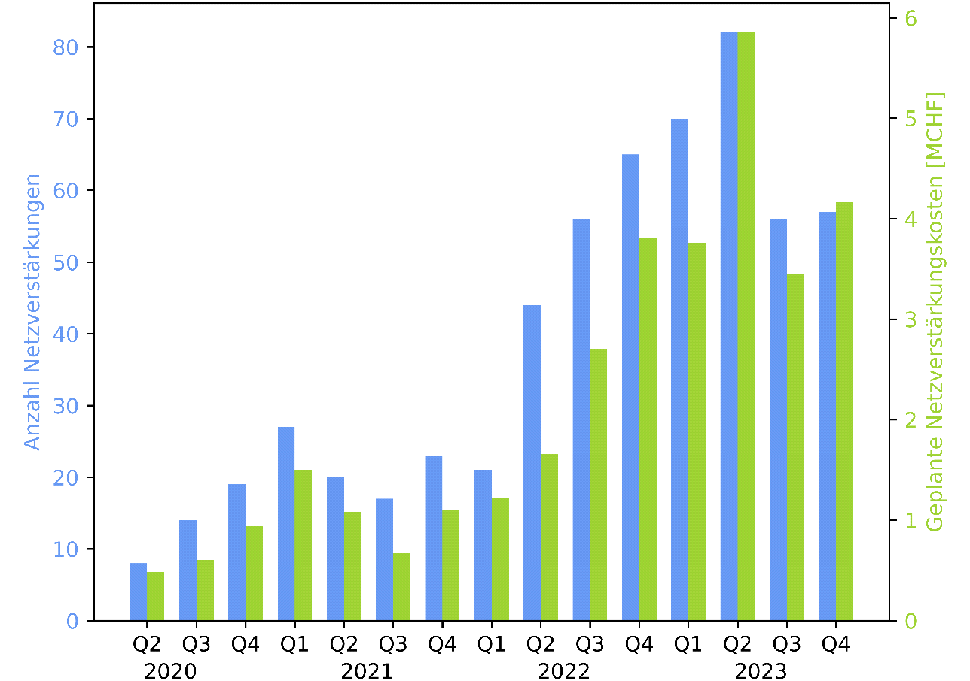
Kosten für Verstärkungen nehmen zu
Die geschätzten jährlichen Kosten der Netzverstärkungen auf Basis der manuell bearbeiteten Anschlussgesuche haben sich nahezu vervierfacht
4.4 MCHF
9.4 MCHF
17.2 MCHF
Notes:
Die Kosten tragen alle
Unser Ziel: Nicht notwendigen Netzausbau vermeiden
Nebenbemerkung zur Relativierung: Eine PV Anlage baut in der Regel, wer Eigentümer ist. In der Schweiz ist rund ein Drittel Wohneigentümer, die anderen sind Mieter.

Slide 27
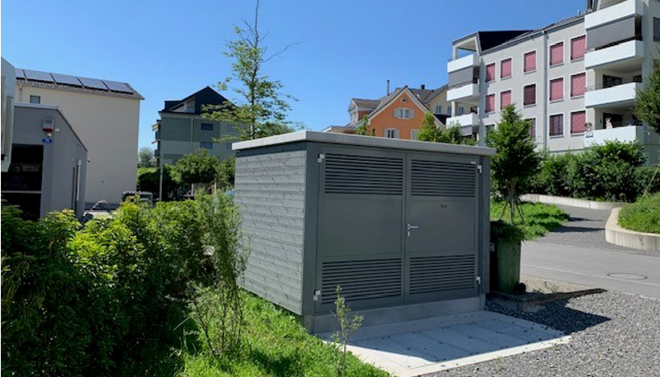
Bau einer Trafostation
Planung/Bewilligung
Teilweise sehr aufwändig, bis Standort gefunden wird
Viel Aufwand bei Projekt ausserhalb Bauzone
Ausführung
Fachkräfte als limitierender Faktor
Notes:
Zusätzliche Herausforderungen warten in der Projektierung und Realisierung.
Beispiel: Trafostationsstandort gesucht!
Innerhalb BZ: Raum ist wertvoll, Bedürfnisse von vielen, die Schnittmenge wenn überhaupt vorhanden ist klein
Ausserhalb BZ: Restriktive Anwendung Raumplanungsgesetz führt zu überproportional grossem Projektierungsaufwand.
Mengengerüst:
1. Januar 2023 bis 31. Juli 2024:
769 Anschlussverstärkungen
405 Netzverstärkungen
236 neue Trafostationen

Slide 28
Umgesetzte Massnahmen
Netzanschlussrechner
Maximale Einspeiseleistung am Objekt
Erste Datenlieferung für Energieplanungs-GIS Kt. LU
Stellenaufbau, externe Dienstleister
Informations-veranstaltungen
Szenarien bis 2040 simuliert
Ziel-Standortplanung Trafostationen
Notes:
Netzanschlussrechner als Onlinetool zur Verfügung gestellt.​
Installateure, Planer, Solarteure können seit 22.8.23 maximale Einspeiseleistung am Objekt online abfragen.​
Stellenaufbau in der Projektierung.​
Sonderschichten für die Bearbeitung der Anschlussgesuche.​
Externe Dienstleister für Netzberechnung und Projektierung.​
9 Informationsveranstaltungen für Elektroinstallateure und Planer durchgeführt.​
Mit HSLU Szenarien Entwicklung Anschlussgesuche bis 2040 untersucht.​

Slide 29
Was ist unser Anspruch?
Rechtzeitig zur Einführung von LEG und vZEV mit möglichst einfachen, effizienten und kundenfreundlichen Lösungen parat sein.
Einfach
Self-Service
Durchgehend digitalisiert
Möglichst wenig Aufwand für Nutzer und CKW
Zukunftsfähigkeit
Notes:
CKW hat den Anspruch, dass die Implementation der vZEV/LEG Funktionen den Bedürfnissen und Anforderungen der Zielgruppen entspricht und somit eine hohe Akzeptanz erzeugt. Zudem soll das Resultat innovative Eigenschaften besitzen, die es der Zielgruppe ermöglicht effizient und selbständig vZEV/LEG zu registrieren.

Slide 30
Was haben wir aktuell?
100% Smart Meter im Versorgungsgebiet!
Prozess zur Anmeldung eines ZEV/vZEV (Installationsanzeige via Netzportal)
Ab 2025 Tarifstruktur mit separatem Grundtarif (zukünftiger Messtarif)
Interdisziplinäre Projektgruppe, welche die Voraussetzungen erarbeitet und umsetzt: IT / Messtechnik / Meldewesen / Abrechnung

Slide 31
Was fehlt oder muss angepasst werden?
Interface für Kunden: Information, Bildung, Verwaltung einer LEG
Klärung Verantwortlichkeiten (VNB / LEG)
Stammdatenstruktur mit zusätzlichen Attributen
Schnittstellen zu Umsystemen (SAP / EDM / my.ckw.ch…)
Abrechnungsprozess / Rechnungslayout
Umsetzungs-Richtlinien (z.B. Änderungen, Erweiterungen)

Slide 32
Grösste Herausforderungen
Termingerechte Umsetzung
Konsistenz der Daten
Regulatorische Unsicherheiten – gleichzeitig zunehmendes «Kundeninteresse»

Slide 33
Lösungsansatz: CKW beteiligt sich beim Projekt LEG Hub
Gemeinsamer Ansatz von 20+ Schweizer EVUs

Slide 34
Einblick ins Konzept
Einfach
Automatisiert
Prozessgesteuert

Slide 35
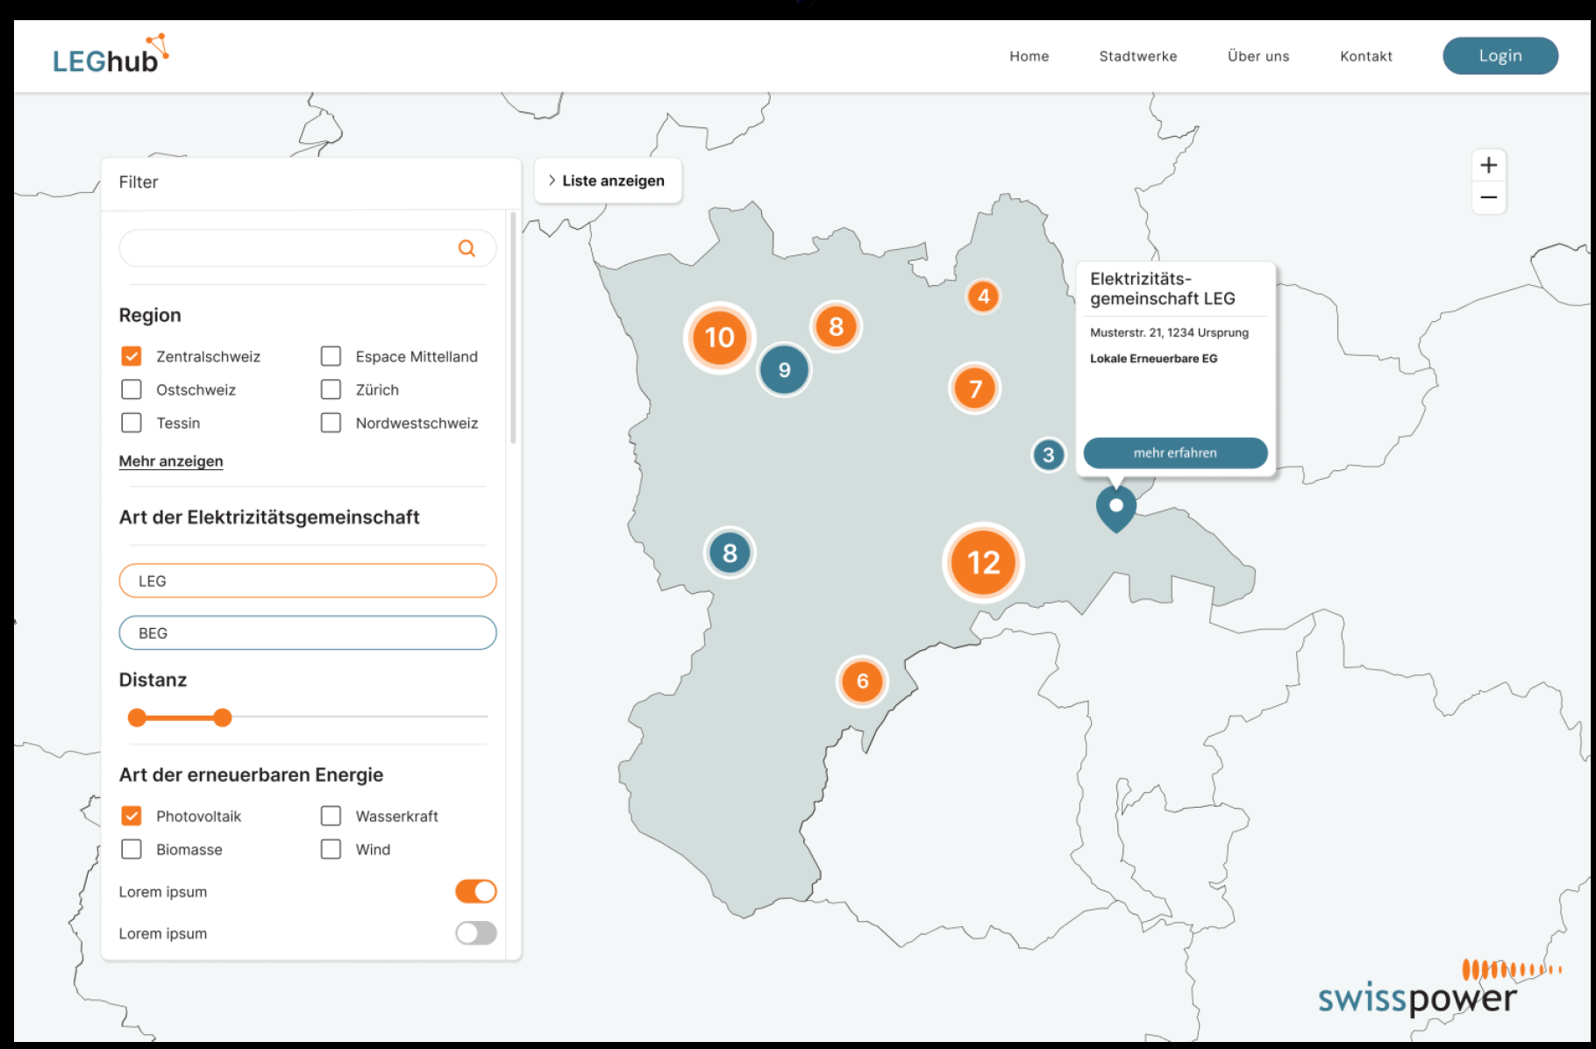
Einblick ins Konzept
Einfach
Automatisiert
Prozessgesteuert

Slide 36
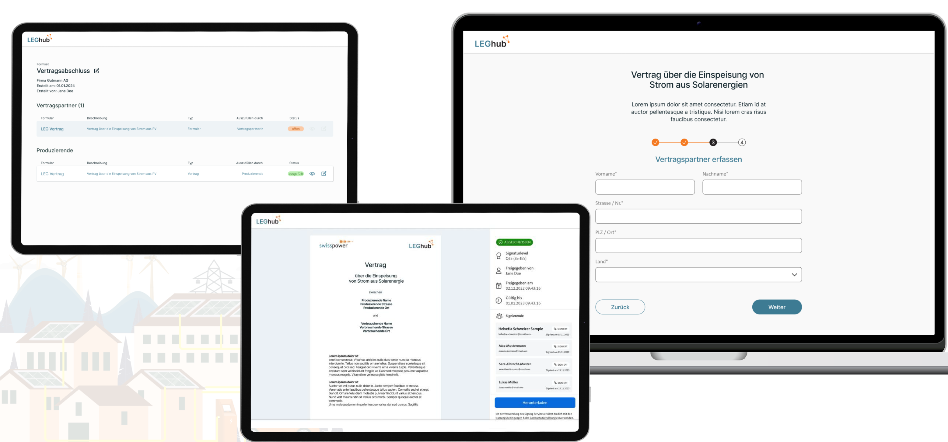
Einblick ins Konzept
Einfach
Automatisiert
Prozessgesteuert
Notes:
2530 Trafostationen
Bsp. Horw: ca. 80 TS, Emmen 150 TS, Beromünster 15 TS

Slide 37
Mit wem kann ich eine LEG oder einen vZEV bilden?
Alle relevanten Daten sind in den CKW-Systemen verfügbar und werden laufend aktualisiert ➔ statische Datenlieferungen machen keinen Sinn.
Mögliche Lösungen:
Kurzfristig: Integration in bestehendes kantonales GIS oder Zugang via andere Plattform
Mittelfristig: Integration in LEG Hub

